Slide 1
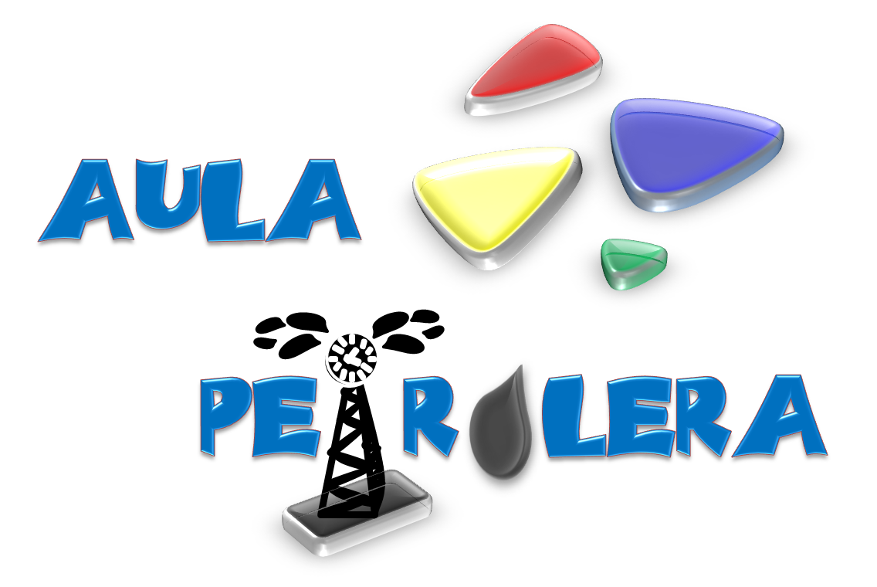



Escuela de
Ingeniería de Petróleo

Slide 2
INFORME DE ACTIVIDADES
COHORTE 2013-2014
Profa. Alida Padrón

Slide 3
…es un proyecto de Servicio Comunitario que fomenta el conocimiento petrolero en niños, adolescentes, jóvenes y adultos, explicando la importancia de este recurso para el País.
…consiste en hacer partícipe a la población en el área petrolera de tal manera que logren hacerse ciudadanos responsables, conscientes y conocedores del principal recurso económico venezolano.

Slide 4
OBJETIVOS
Objetivo General
Incentivar la educación petrolera en la población venezolana enseñando conocimientos sólidos y sencillos en aspectos generales relativos a los hidrocarburos

Slide 5
OBJETIVOS
Objetivos Específicos
Evaluar los conocimientos previos en el área petrolera en la comunidad.
Diseñar material didáctico en el área petrolera de acuerdo al nivel educativo de la comunidad.
Impartir e incentivar en la comunidad conocimientos generales relativos a los hidrocarburos: la formación de los hidrocarburos, exploración, yacimientos, perforación, producción, comercialización, refinación, impacto ambiental e incluso las posibles fuentes de energía alterna.
Evaluar a través de instrumentos apropiados los resultados alcanzados con la comunidad.

Slide 6
Actividades realizadas
COHORTE 2013-2014
Durante el período jun-2013 – jun-2014 participó en el proyecto el siguiente grupo de estudiantes:
NOMBRE | APELLIDO | ESCUELA
Estefania | Da costa | Petroleo
Paola | Martinez | Petroleo
Usbel | Capote | Quimica
Sergio | Peña | Geologia
Liseth | Lopez | Petroleo
Hanadi | Kawssan | Petroleo
Guillermo | Hernandez | Petroleo
Jonman | Baez | Geologia
Yorman | Azocar | Petroleo
Luis | Alvarez | Petroleo
Jose | Guacuto | Petroleo

Slide 7
Actividades realizadas
COHORTE 2013-2014
Los temas desarrollados por este grupo fueron:
Formación de los hidrocarburos
Comercialización
Yacimientos
Refinación
Exploración
Producción

Slide 8
Actividades realizadas
COHORTE 2013-2014
El proyecto se ejecutó cumpliendo cuatro fases principales, cada una conformada por tres etapas, que permitieron planificar adecuadamente las acciones que el grupo de trabajo desempeñó durante el desarrollo del proyecto.
I
VISUALIZAR
II
PLANIFICAR
III
IMPLEMENTAR
IV
culminAR

Slide 9
Actividades realizadas
COHORTE 2013-2014
DEFINIR LA COMUNIDAD
Resultados
Selección de la Comunidad
Inducción
Unidad Educativa Colegio San José de Tarbes, 480 niñas y niños de 1ro a 6to grado, con edades comprendidas entre 6 y 11 años
I
VISUALIZAR

Slide 10
Actividades realizadas
COHORTE 2013-2014
DEFINIR ACTIVIDADES
DEFINIR CRONOGRAMA
PROPUESTA DE PROYECTO
31-jul
Resultados
Programación
Definición
 | Ago | Sep | Oct | Nov | Dic | Ene
Formación y Diseño
Actividades con la Comunidad
Documentar y transferir
II
PLANIFICAR

Slide 11
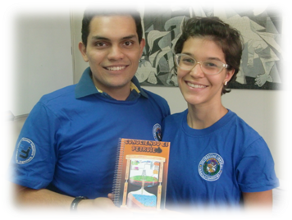
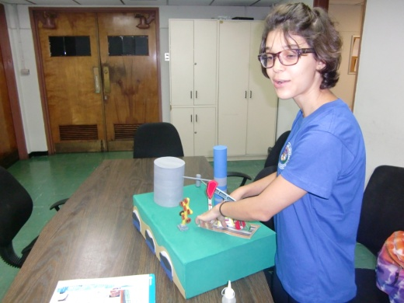
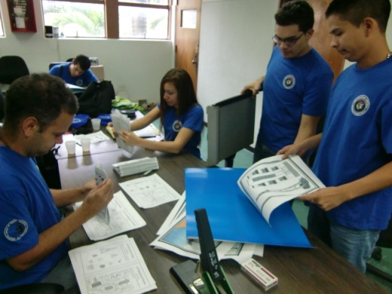
Actividades realizadas
COHORTE 2013-2014
LIBRO
Actividades con la comunidad
MAQUETAS
FOLLETO
LIBRO
Resultados
Diseño
Formación
III
IMPLEMENTAR

Slide 12
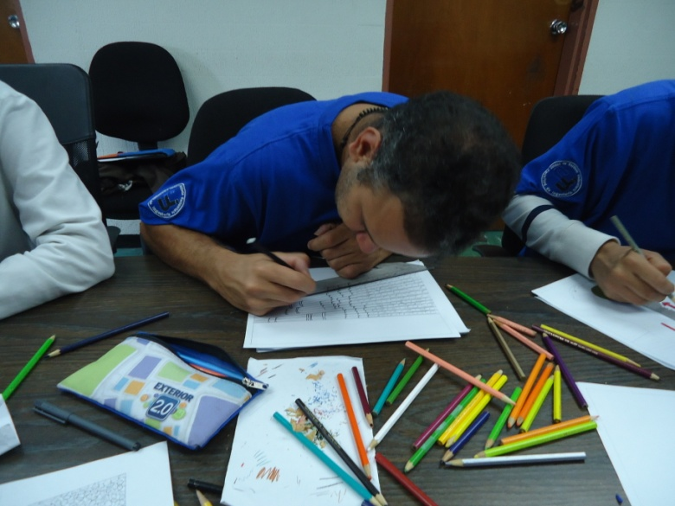
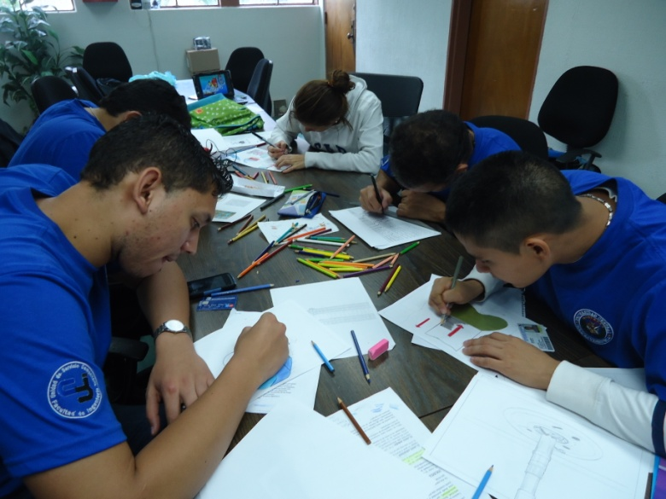
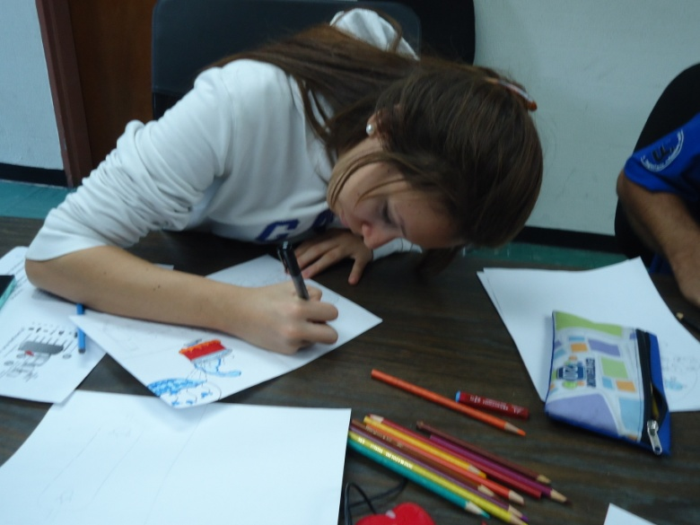
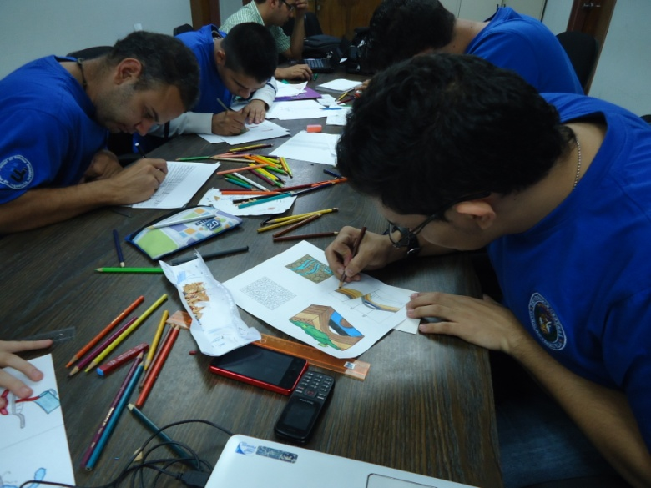
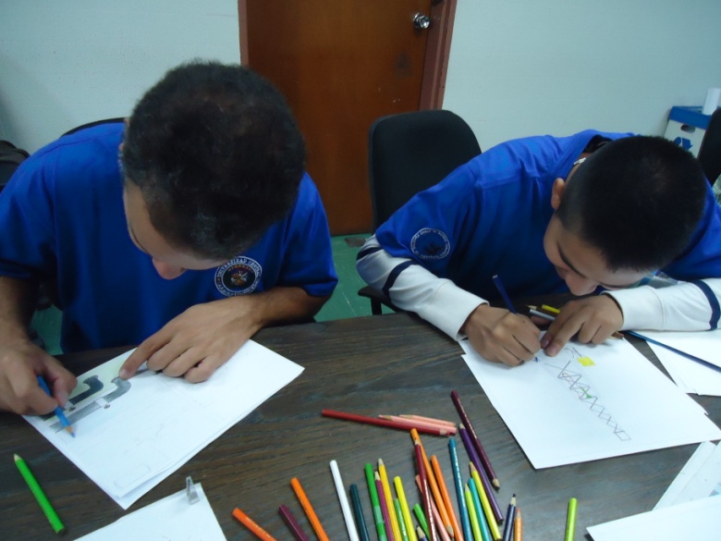
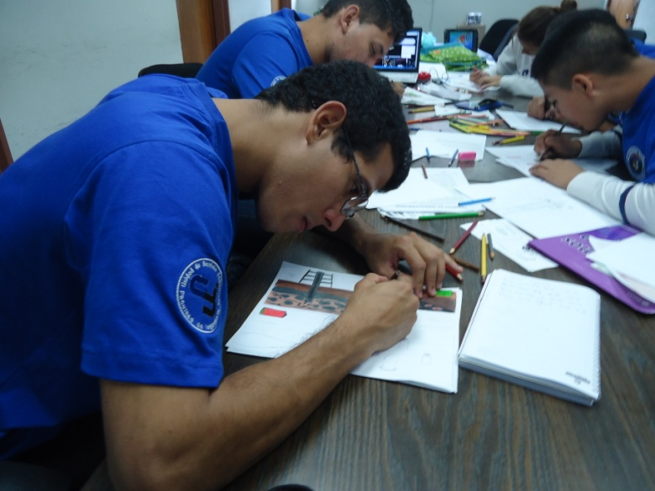
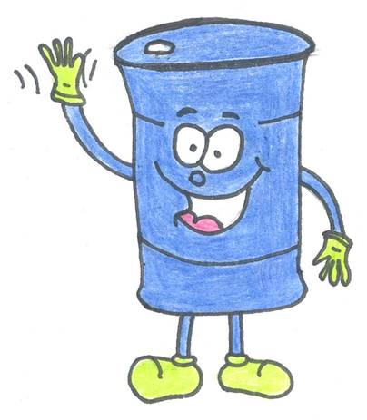
Actividades realizadas
COHORTE 2013-2014
LIBRO
Incluye actividades didácticas para reforzar el conocimiento
Libro

Slide 13
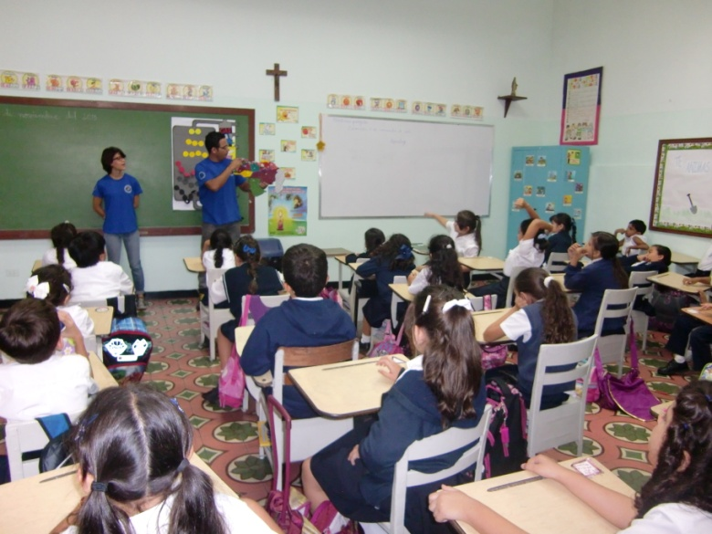
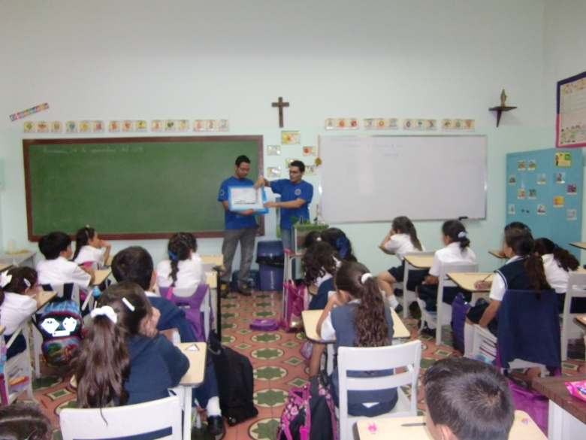
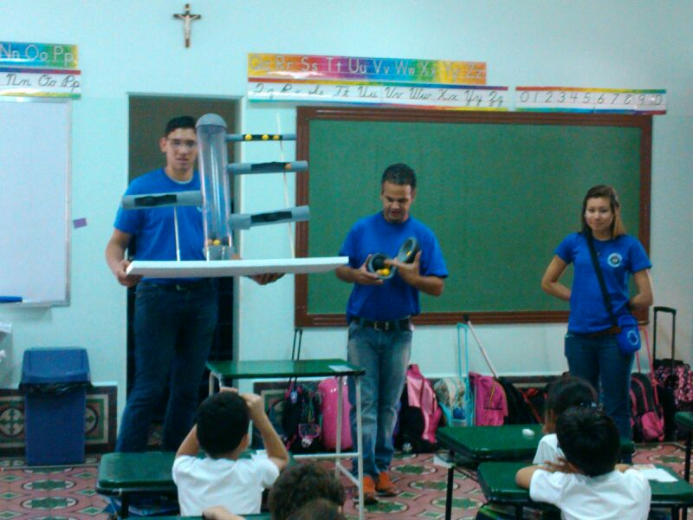
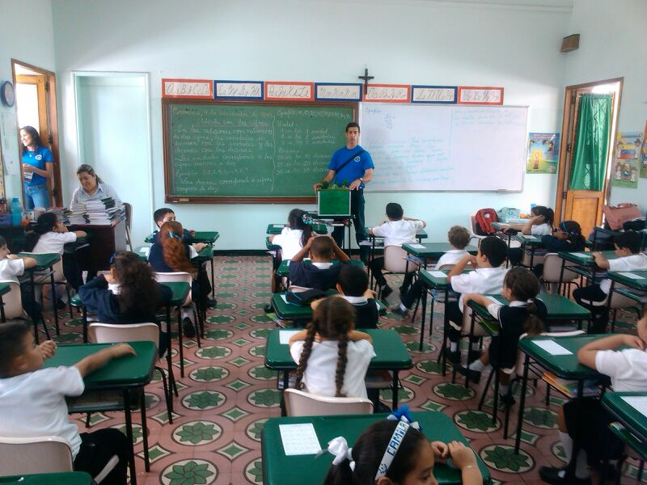
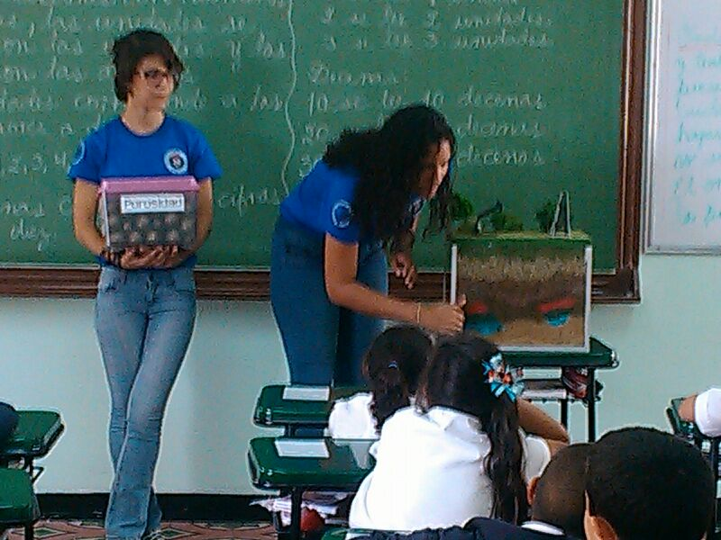
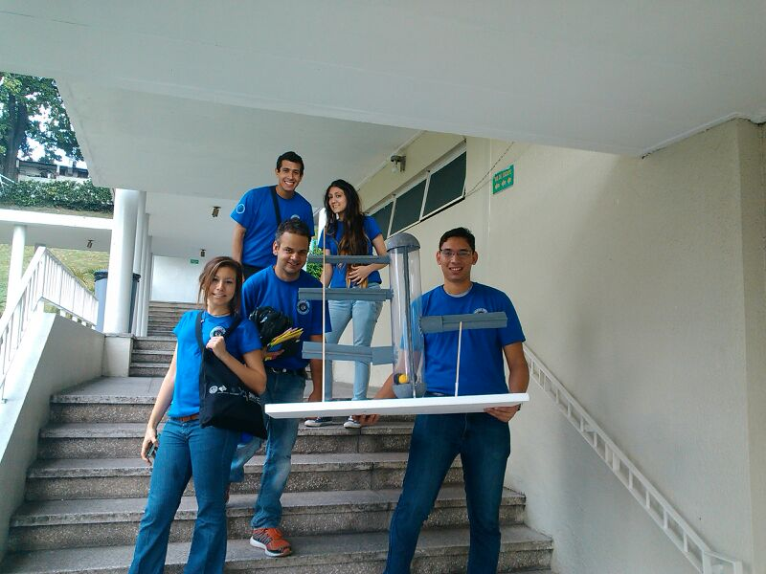
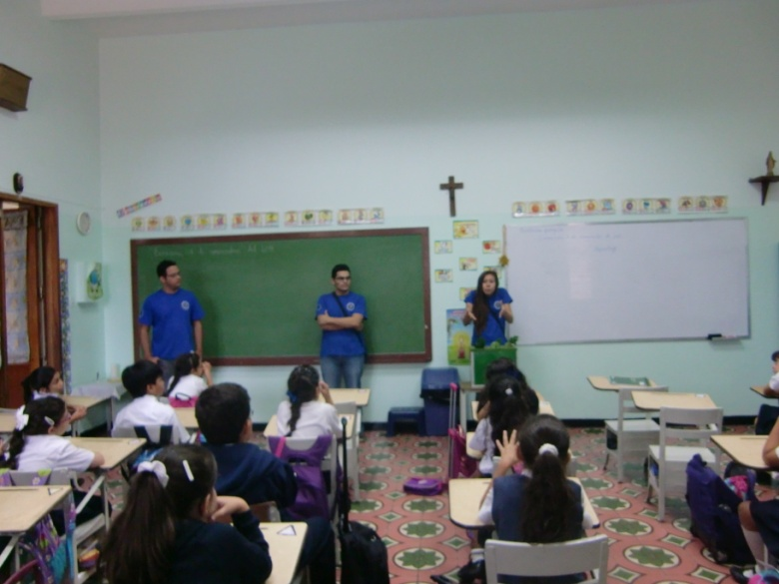
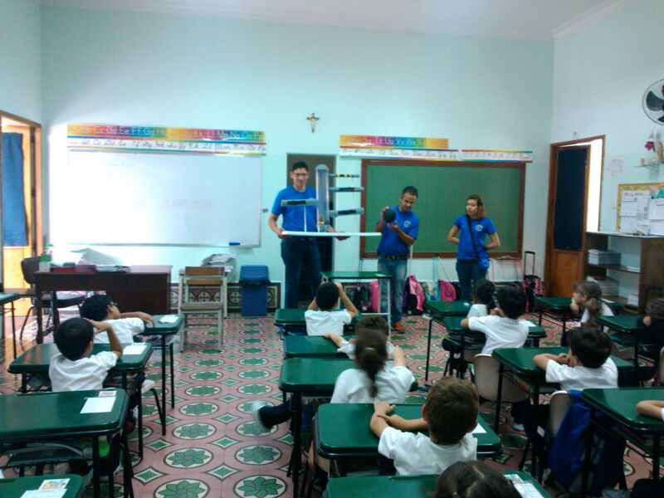
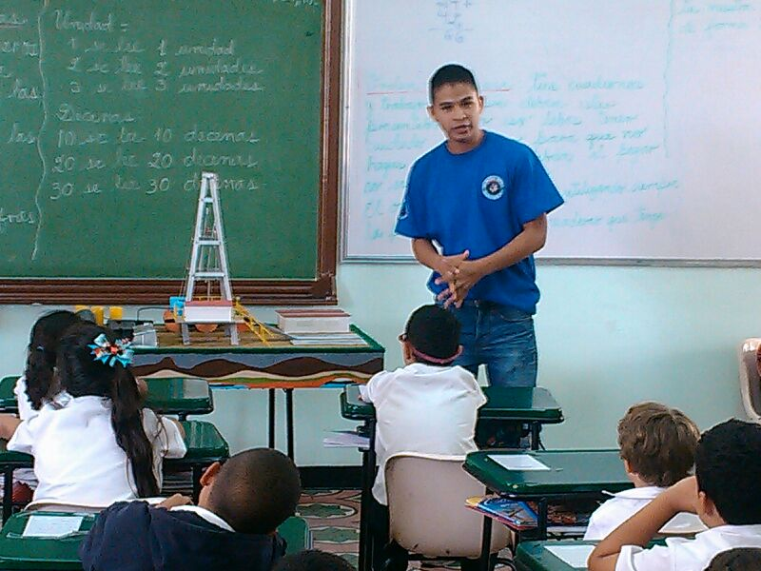
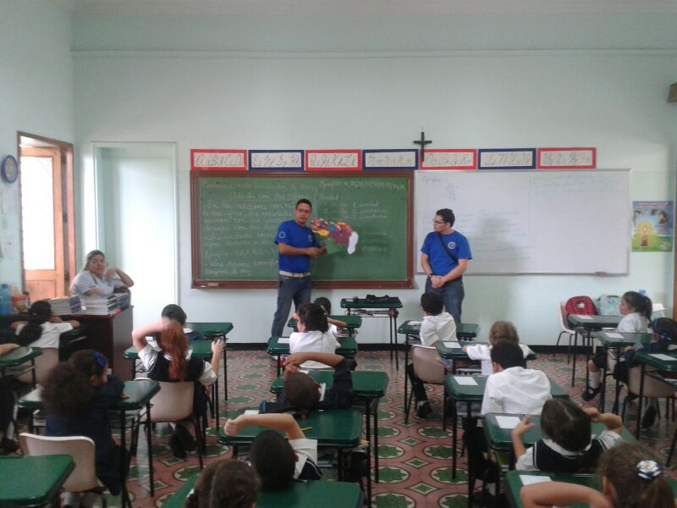
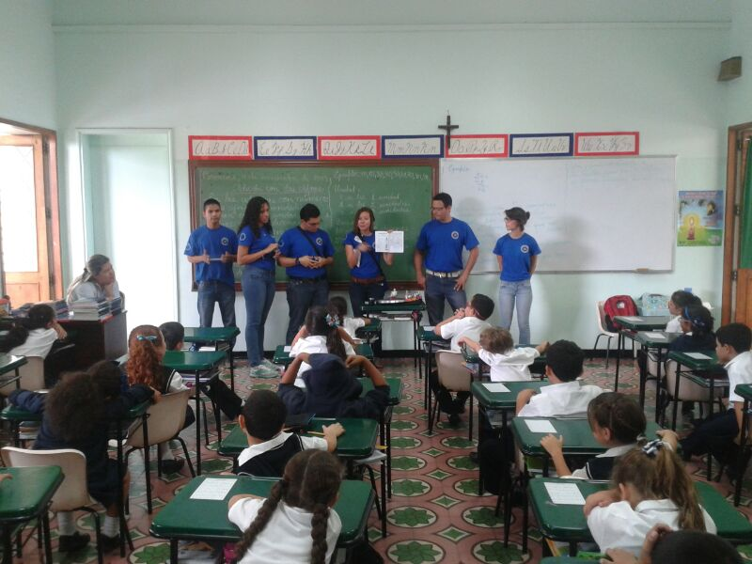
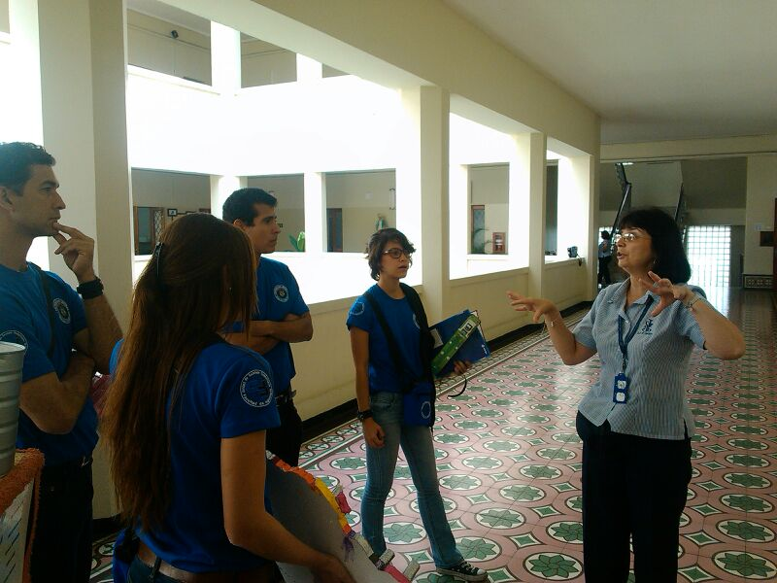
Actividades realizadas
COHORTE 2013-2014
Actividades con la comunidad

Slide 14
Actividades realizadas
COHORTE 2013-2014
EVENTUALIDADES
La comunidad se mostraba escéptica con el grupo para la implementación del proyecto.
Luego de evaluar el desarrollo de las actividades realizadas con los primeros cursos, solicitó extender la ejecución del proyecto a los cursos de 4to a 6to grado.
Ajuste en la planificación inicial.
Rediseño de estrategias instruccionales, el nivel y el lenguaje a implementar con el nuevo grupo de la comunidad.
Rediseño de actividades de evaluación.

Slide 15
Actividades realizadas
COHORTE 2013-2014
EVENTUALIDADES
Planificación inicial
Ajuste
 | jun | jul | ago | sep | oct | nov | dic | ene | feb | mar | abr | may | jun
Definir actividades y cronograma
Formación y Diseño
Actividades con la Comunidad
Documentar y transferir

Slide 16
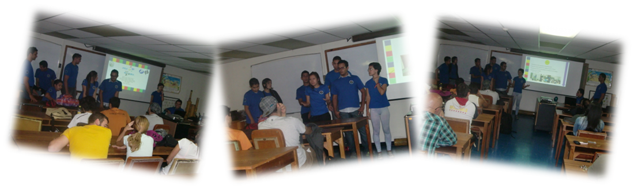
Actividades realizadas
COHORTE 2013-2014
POSTER
VIDEO
INFORME FINAL
Transferencia del
proyecto
Resultados
Fotos y video
Documentación
IV
CULMINAR
Poster
Video

Slide 17
Actividades realizadas
COHORTE 2013-2014
La participación de los niños fue muy positiva, ya que intervenían mucho, tenían muchas curiosidades y realizaron todas las actividades con entusiasmo.
La comunidad ha manifestado plenamente su satisfacción al participar en el proyecto y aspira sea extensible a su población estudiantil en los niveles de Bachillerato.
Los estudiantes prestadores del servicio han expresado que su experiencia en este proyecto les dejó un gran aprendizaje, valores y sonrisas de niños explorando este mundo petrolero.

Slide 18
Actividades realizadas
COHORTE 2013-2014
“Es satisfactorio ofrecer conocimientos a niños y que ellos lo reciban con tanta atención, pero más satisfacción da cuando dicho conocimiento se trata del estilo de vida que tu escogiste, este proyecto no solo le permitió a los niños adentrarse en este mundo maravilloso de la industria petrolera, sino además sembrar esa pequeña semilla que los pueden inducir en un futuro a formar parte de ella”
(Yorman Azocar)

